Slide 1
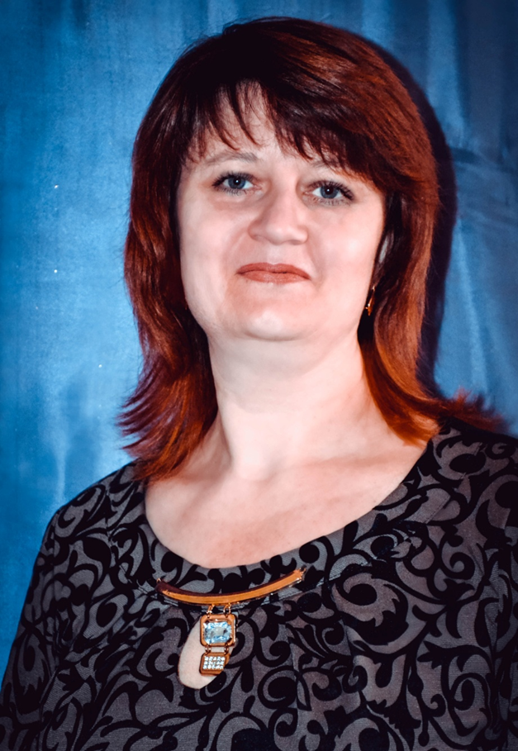
Муниципальное общеобразовательное учреждение
«Благодатновская школа»
Амвросиевского района
Донецкой Народной Республики
ПОРТФОЛИО
Заместителя директора
по воспитательной работе
Скубченко Татьяны Николаевны

Slide 2
Общие сведения
Направления работы
Сведения о повышении
квалификации
Результаты деятельности

Slide 3
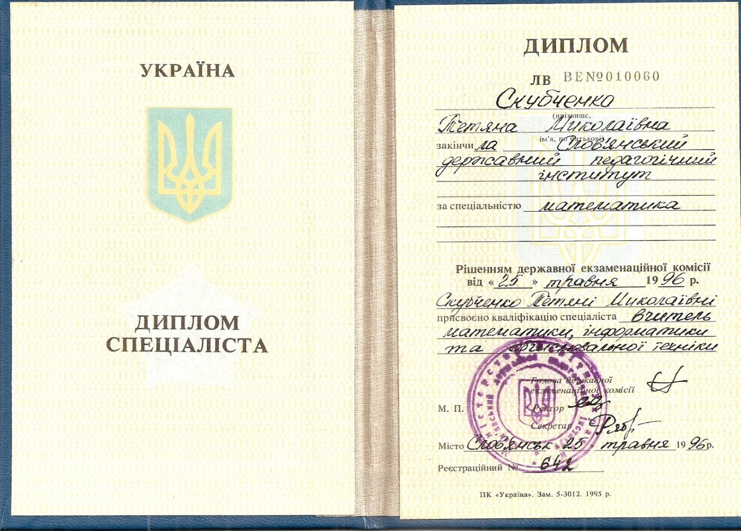
Год рождения: 02 июня 1973 года
Образование: высшее, окончила Славянский государственный педагогический институт в 1996 году по специальности «математика».
Педагогический стаж:
24 года
Стаж работы в занимаемой должности:
3 года 6 месяцев
Квалификационная категория: «Специалист высшей категории»

Slide 4
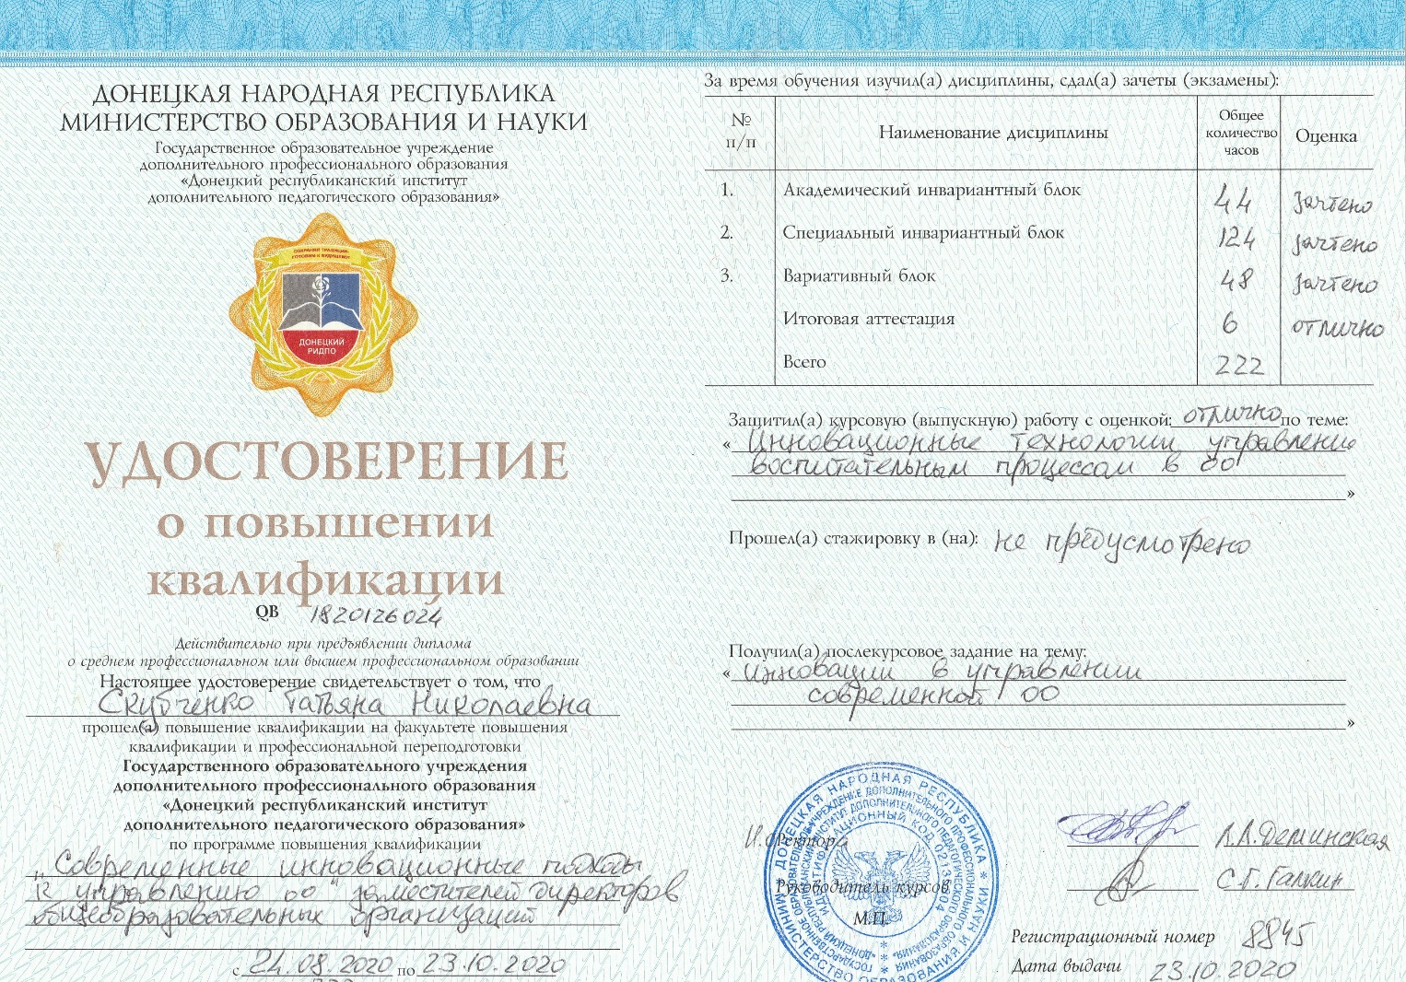
С 24.08.2020 г. по 23.10.2020 г. в Донецком
республиканском институте дополнительного педагогического образования прошла курсы по
программе повышения квалификации заместителей директоров
общеобразовательных организаций по программе « Современные инновационные подходы к управлению образовательной организацией»

Slide 5
гражданское и патриотическое воспитание
духовно-нравственное воспитание
физкультурно-спортивное и оздоровительное
воспитание культуры безопасности жизнедеятельности
нравственно-эстетическое воспитание
воспитание психологической культуры
воспитание культуры здорового образа жизни
экологическое воспитание
семейное и гендерное воспитание
трудовое и профессиональное воспитание
самоуправление в школе и классе

Slide 6
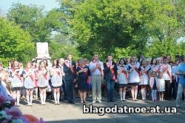
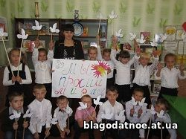
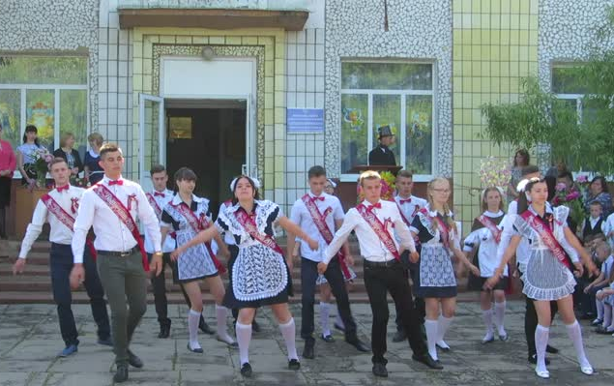

Slide 7
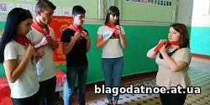
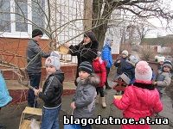
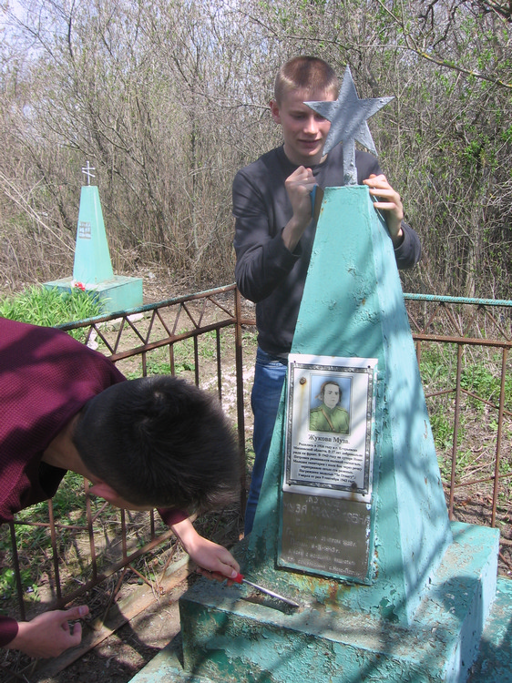

Slide 8
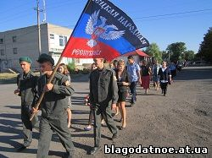

Slide 9
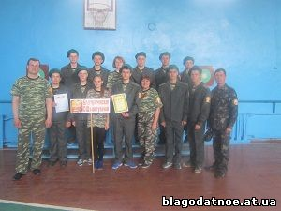
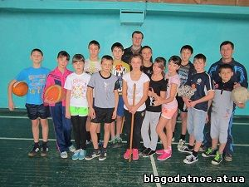
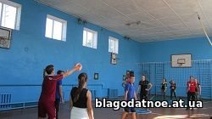

Slide 10
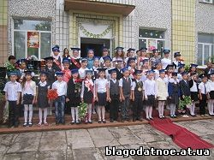
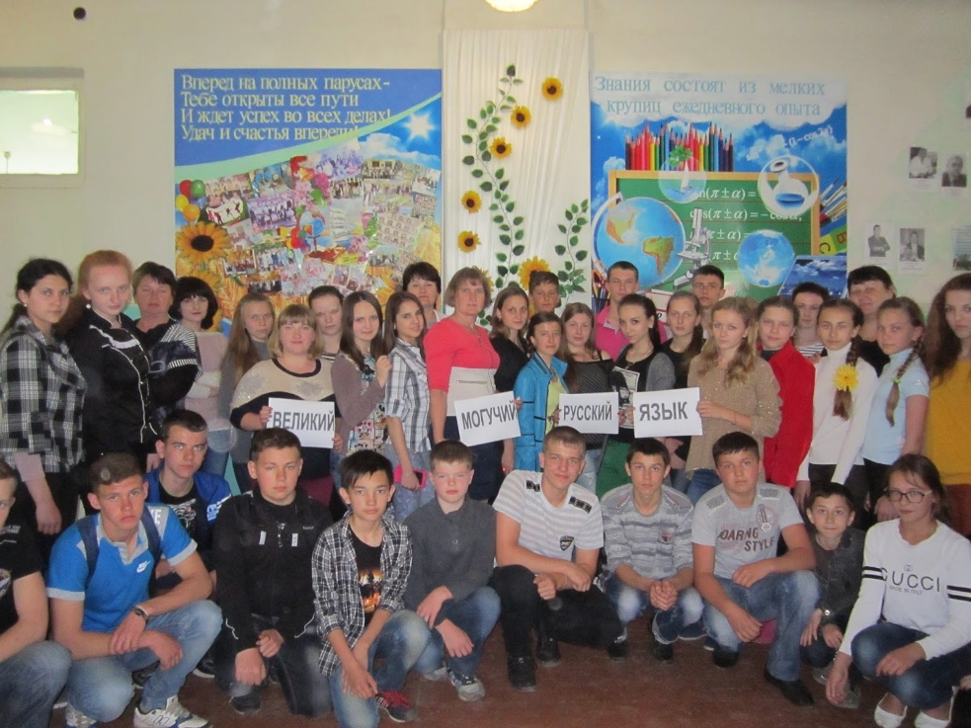
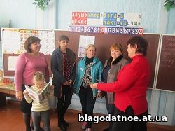
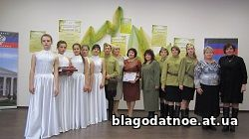

Slide 11
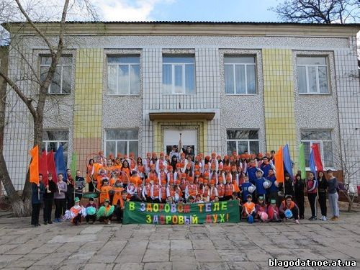

Slide 12
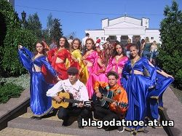
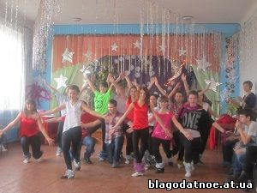

Slide 13
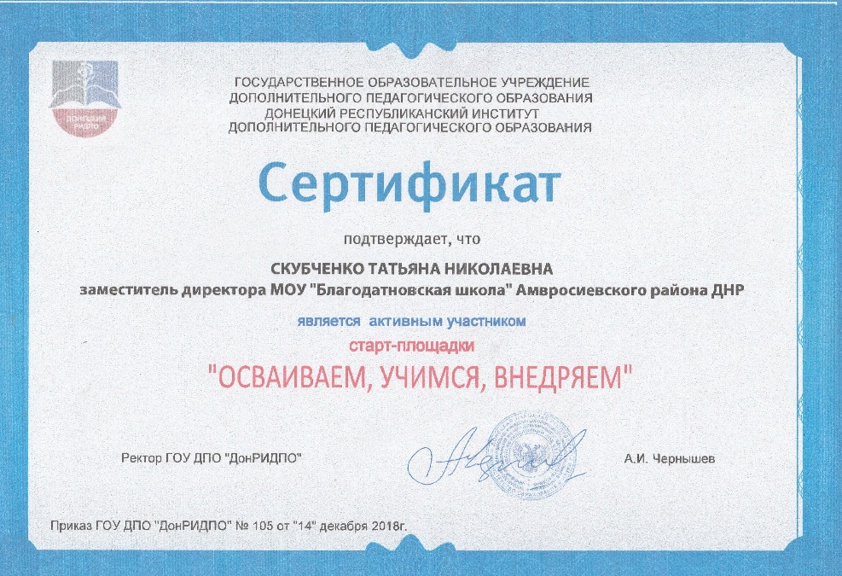
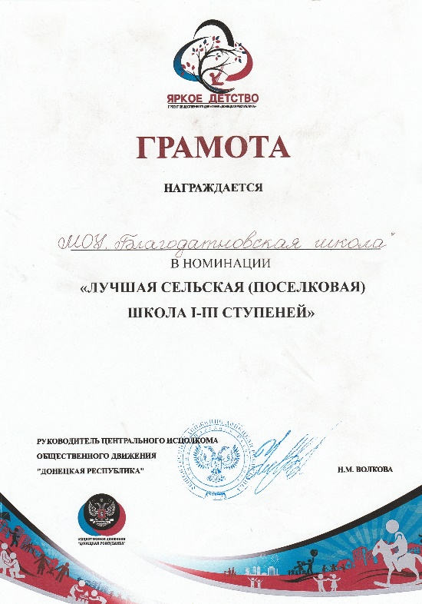
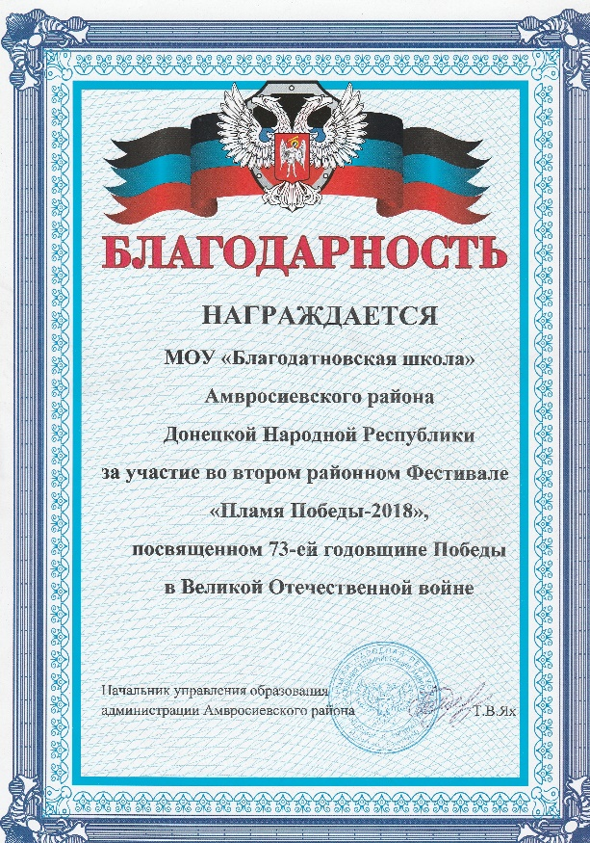
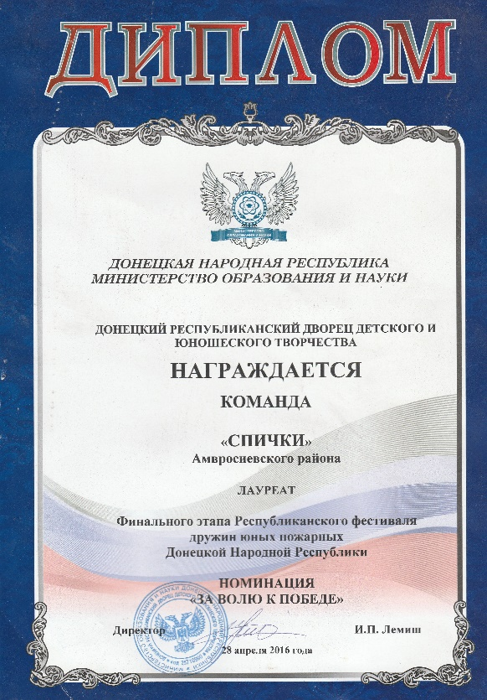

Slide 14
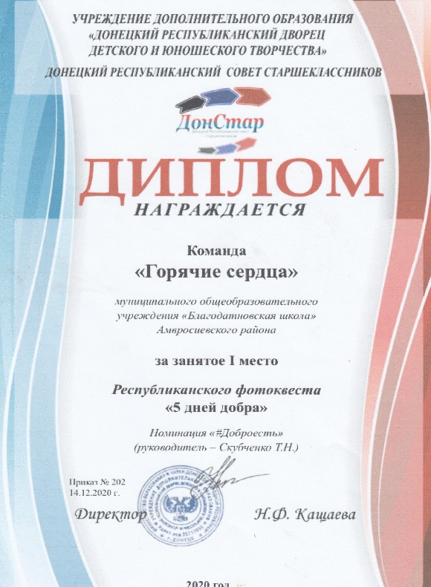
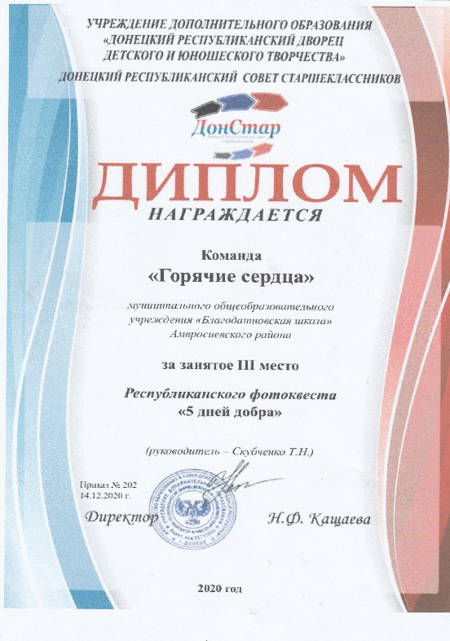

Slide 15
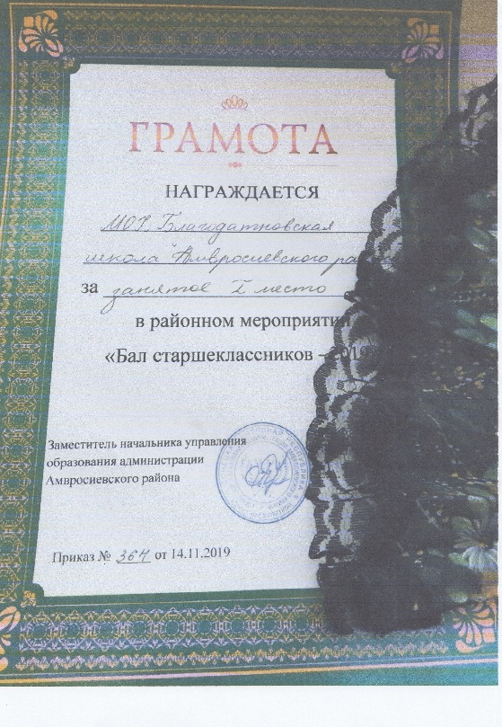
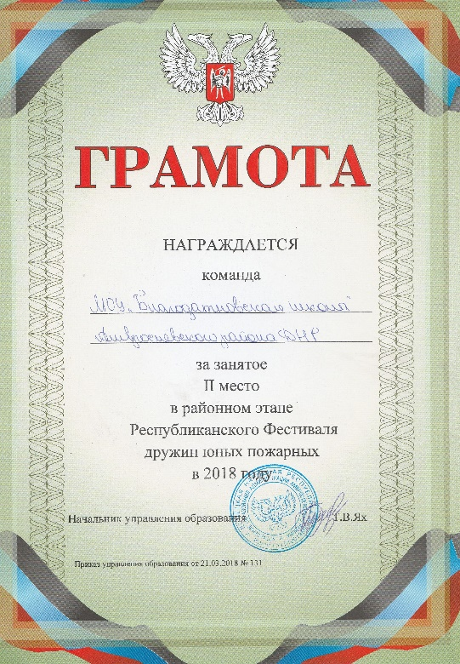
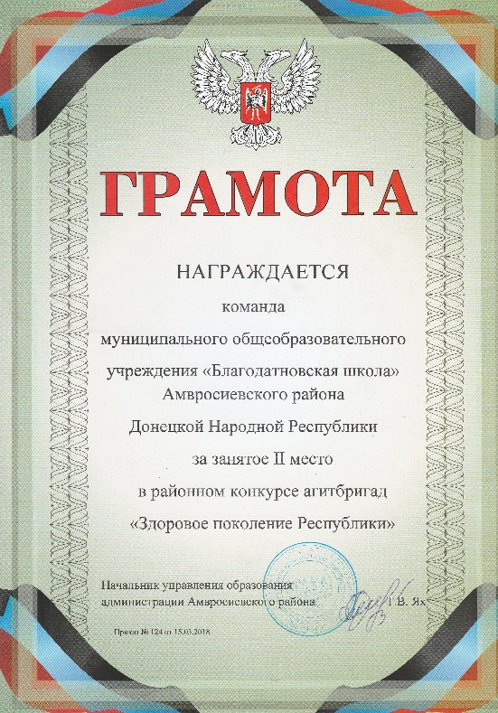
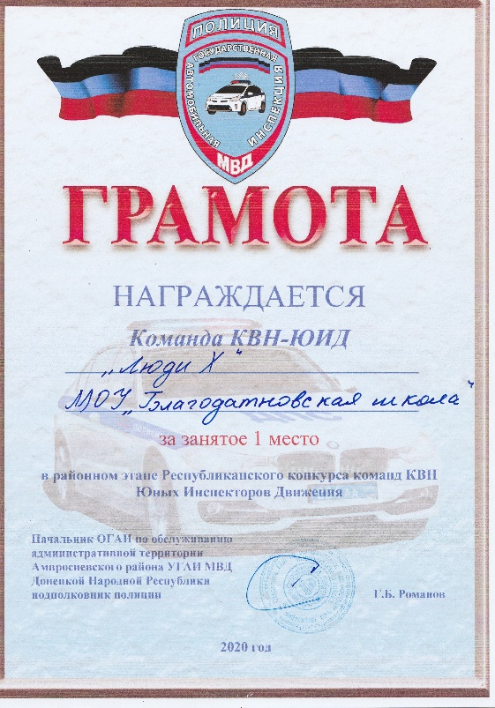
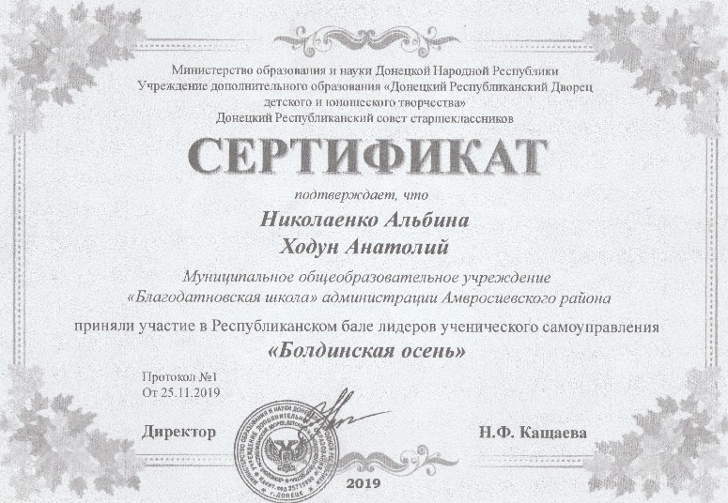
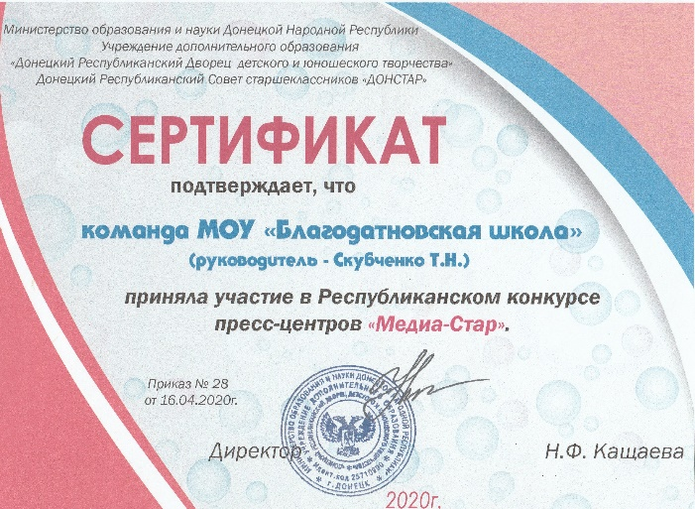

Slide 16
